Slide 1




برنامج دعم التعلمات الأساس
رياضيات--
المستوى
5
المسار 2
التحدي
الحصة 1

Slide 2




توجيهات لاستعمال العرض
شرائح خاصة بالأستاذ
إرشادات وشروحات يجب على الأستاذ قولها
إيقاف العرض والقيام بمناولة /نمذجة

Slide 3



توجيهات لاستعمال الكراسة
باقي الأنشطة تنجز في المنزل
أنشطة تنجز في القسم كما هي معروضة على الشرائح

Slide 4


أهداف الحصة
في نهاية الحصة سيكون التلاميذ قادرين على:
قراءة وكتابة وتثميل ترتيب الأعداد الكسرية
جمع الأعداد الكسرية (لها نفس المقام)
حل مسائل بسيطة باستخدام استراتيجية الأسئلة الأربعة

Slide 5


الإعداد المادي للأستاذ
المذكرة اليومية
عدة المناولة
العرض الرقمي
أوراق بيضاء للطي والتقطيع

Slide 6



هيكلة الحصة
1 - حساب ذهني
الكسور المتكافئة
2 - الأعداد
كتابة الأعداد الكسرية
3 -العمليات وحل المسائل
جمع الأعداد الكسرية (لها نفس المقام)
الاستئناس باستراتيجة الأسئلة الأربعة لحل مسألة
3 –عمل فردي على الكراسة
الإنجاز/التصحيح
4 –لعبة
بطاقات تفكيك الأعداد

Slide 7







أيقونات توجيهية
هذا النشاط مرتبط بتوظيف الألواح.
المناولة والألعاب
العمل الجماعي
العمل الثنائي
عمل فردي على الكراسة
أصغي إلى أستاذي وأطلب الإذن للحديث
أُحَضِّرُ لوازمي المدرسية قبل بداية الدرس.
العمل في مجموعات صغرى

Slide 8

مراقبة الواجبات المنزلية
يراقب الأستاذ إنجازات المتعلمين قبل بداية الحصة

Slide 9

ألعاب | عمليات وحل المسائل | الأعداد | نشاط اعتيادي | افتتاح الحصة
مرحبا بكم أعزائي سنبدأ حصة اليوم، انتبهوا جيدا
مرحبا بكم أبنائي الأعزاء

Slide 10




ألعاب | عمليات وحل المسائل | الأعداد | نشاط اعتيادي | افتتاح الحصة
أبنائي الأعزاء، ضعوا اللوحة والقلم والكراسة في القمطر، ستحتاجونها في هذه الحصة.
كراسة
دفتر البحث
قلم الرصاص
لوحة

Slide 11
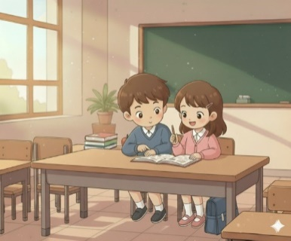

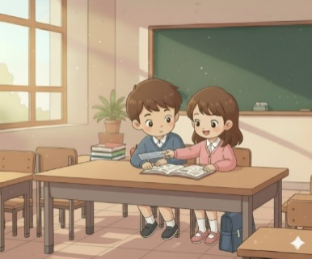
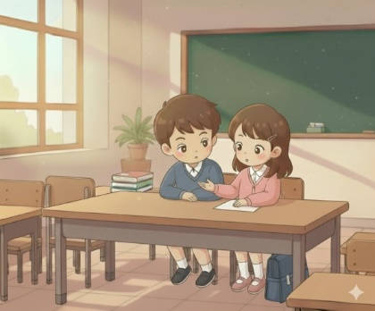
ألعاب | عمليات وحل المسائل | الأعداد | نشاط اعتيادي | افتتاح الحصة
كيف أشتغل مع زميلي في القسم؟
أُشارِكُ الْعَمَلَ مَعَ زَميلي بِهُدوءٍ؛
أَنْصَحُهُ إِذا خالَفَ أَحَدَ بُنودِ ميثاقِ الْقِسْمِ؛
أُقَدِّمُ لَهُ الْمُساعَدَةَ مَتى ما طَلَبَها مِنّي؛
أُصَحِّحُ لَهُ خَطَأَهُ بِأَدَبٍ؛
أَقْبَلُ تَصْحيحَهُ خَطَئي وَأَسْتَفيدُ مِنْهُ.
سيفوز التلاميذ الذين يلتزمون بهذه السلوكات بنجمة التميز

Slide 12

الأعداد
كتابة الأعداد الكسرية

Slide 13

ألعاب | عمليات وحل المسائل | الحساب الذهني | الأعداد | افتتاح الحصة
  خذوا ألواحكم ستنجزون رائزا تشخيصيا حول الأعداد الكسرية

Slide 14

ألعاب | عمليات وحل المسائل | الحساب الذهني | الأعداد | افتتاح الحصة
  اكتبوا العدد الكسري الموافق للجزء الملون
  .

Slide 15

ألعاب | عمليات وحل المسائل | الحساب الذهني | الأعداد | افتتاح الحصة
  التصحيح
  .
3
4

Slide 16
ألعاب | عمليات وحل المسائل | الحساب الذهني | الأعداد | افتتاح الحصة
  اكتبوا العدد الكسري الموافق للجزء الملون
  .

Slide 17
ألعاب | عمليات وحل المسائل | الحساب الذهني | الأعداد | افتتاح الحصة
  التصحيح
  .
7
9

Slide 18
ألعاب | عمليات وحل المسائل | الحساب الذهني | الأعداد | افتتاح الحصة
  اكتبوا العدد الكسري الموافق للجزء الملون
  .

Slide 19
ألعاب | عمليات وحل المسائل | الحساب الذهني | الأعداد | افتتاح الحصة
  التصحيح
  .
2
3

Slide 20
ألعاب | عمليات وحل المسائل | الحساب الذهني | الأعداد | افتتاح الحصة
  انتبهوا معي سنتعلم كيف نجد العدد الكسري الموافق للجزء الملون

Slide 21
ألعاب | عمليات وحل المسائل | الحساب الذهني | الأعداد | افتتاح الحصة
  لاحظوا الشكل لقد تم تقسيمه إلى 9 أجزاء.
  نكتب العدد 9 أسفل خط الكسر ونسميه (المقام)
  .
.
9
9
نكتب العدد الكلي للأجزاء أسفل خط الكسر ونسميه مقاما

Slide 22
ألعاب | عمليات وحل المسائل | الحساب الذهني | الأعداد | افتتاح الحصة
  سنحسب الآن عدد الأجزاء الملونة في الشكل
  نكتب العدد 7 فوق خط الكسر ونسميه (البسط)
  .
7
9
7
نكتب عدد الأجزاء الملونة فوق خط الكسر ونسميه بسطا

Slide 23
ألعاب | عمليات وحل المسائل | الحساب الذهني | الأعداد | افتتاح الحصة
  العدد الكسري الموافق للجزء الملون هو $\frac{7}{9}$
7
9

Slide 24
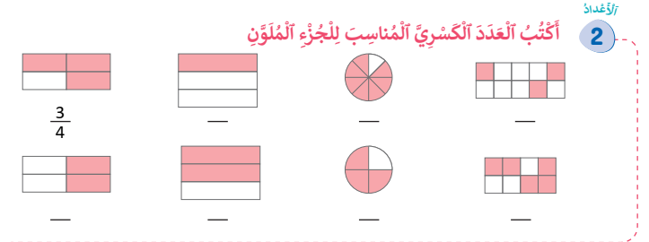
ألعاب | عمليات وحل المسائل | الحساب الذهني | الأعداد | افتتاح الحصة
  خذوا كراساتكم الصفحة 36 وأنجزوا التمرين رقم 2.
  لديكم دقيقة واحدة للإنجاز سيحصل الأسرع منكم والذي لديه أكبر عدد من الإجابات الصحيحة على نجمة.

Slide 25
ألعاب | عمليات وحل المسائل | الحساب الذهني | الأعداد | افتتاح الحصة
  التصحيح
  تصحيح تفاعلي على السبورة الجانبية
  تمنح النجمة للفائز في نهاية التصحيح

Slide 26

الحساب الذهني
الكسور المتكافئة

Slide 27

ألعاب | عمليات وحل المسائل | الحساب الذهني | الأعداد | افتتاح الحصة
  شكلوا مجموعات صغيرة بهدوء سنقوم بالمناولة
  يمنح الأستاذ ورقتين بيضاوين (من حجم A4) لكل مجموعة
نمذجة التعرف على الاعداد بالخشيبات والحزم

Slide 28
ألعاب | عمليات وحل المسائل | الحساب الذهني | الأعداد | افتتاح الحصة
  قوموا بطي الورقة الأولى إلى جزأين متقايسين، والورقة الثانية إلى 4 أجزاء متقايسة، اشتغلوا بهدوء.
نمذجة التعرف على الاعداد بالخشيبات والحزم

Slide 29
ألعاب | عمليات وحل المسائل | الحساب الذهني | الأعداد | افتتاح الحصة
  خذوا جزءا واحدا من الورقة الأولى ولونوه بالأصفر. ما هو العدد الكسري الذي يمثله؟ يكتب مقرر المجموعة النتيجة على اللوحة.
نمذجة التعرف على الاعداد بالخشيبات والحزم

Slide 30
ألعاب | عمليات وحل المسائل | الحساب الذهني | الأعداد | افتتاح الحصة
  التصحيح
1
نمذجة التعرف على الاعداد بالخشيبات والحزم
2

Slide 31
ألعاب | عمليات وحل المسائل | الحساب الذهني | الأعداد | افتتاح الحصة
  خذوا جزأين من الورقة الثانية ولونوهما بالأحمر. ما هو العدد الكسري الذي يمثله؟ يكتب مقرر المجموعة النتيجة على اللوحة.
نمذجة التعرف على الاعداد بالخشيبات والحزم

Slide 32
ألعاب | عمليات وحل المسائل | الحساب الذهني | الأعداد | افتتاح الحصة
  التصحيح
2
نمذجة التعرف على الاعداد بالخشيبات والحزم
4

Slide 33
ألعاب | عمليات وحل المسائل | الحساب الذهني | الأعداد | افتتاح الحصة
  ضعوا الجزء الملون بالأصفر على الطاولة. ضعوا فوقه الجزأين الملونين بالأحمر.
  ماذا تلاحظون الآن.
نمذجة التعرف على الاعداد بالخشيبات والحزم

Slide 34
ألعاب | عمليات وحل المسائل | الحساب الذهني | الأعداد | افتتاح الحصة
  نعم هناك تطابق تام. نقول أن العددين الكسريين متكافئين.
  نكتب
1
2
2
4

Slide 35
ألعاب | عمليات وحل المسائل | الحساب الذهني | الأعداد | افتتاح الحصة
  لاحظوا كيف انتقلنا من العدد الكسري الأول إلى العدد الكسري الثاني
  نكتب
1
× 2
2
2
4
× 2

Slide 36
ألعاب | عمليات وحل المسائل | الحساب الذهني | الأعداد | افتتاح الحصة
  لاحظوا كيف انتقلنا من العدد الكسري الثاني إلى العدد الكسري الأول
  نكتب
1
÷ 2
2
2
4
÷ 2

Slide 37
ألعاب | عمليات وحل المسائل | الحساب الذهني | الأعداد | افتتاح الحصة
  الآن جاء دوركم، ستكتبون العدد المناسب ليصير العددان الكسريان متكافئين
1
.
3
6

Slide 38
ألعاب | عمليات وحل المسائل | الحساب الذهني | الأعداد | افتتاح الحصة
  التصحيح
1
2
3
6

Slide 39
ألعاب | عمليات وحل المسائل | الحساب الذهني | الأعداد | افتتاح الحصة
  الآن جاء دوركم، ستكتبون العدد المناسب ليصير العددان الكسريان متكافئين
4
.
7
21

Slide 40
ألعاب | عمليات وحل المسائل | الحساب الذهني | الأعداد | افتتاح الحصة
  التصحيح
4
12
7
21

Slide 41
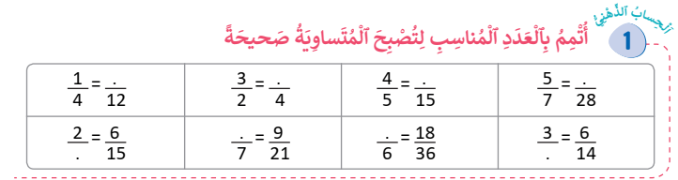
ألعاب | عمليات وحل المسائل | الحساب الذهني | الأعداد | افتتاح الحصة
  خذوا كراساتكم الصفحة 36 وأنجزوا التمرين رقم 1.
  لديكم دقيقتان للإنجاز سيحصل الأسرع منكم والذي لديه أكبر عدد من الإجابات الصحيحة على نجمة.

Slide 42
ألعاب | عمليات وحل المسائل | الحساب الذهني | الأعداد | افتتاح الحصة
  التصحيح
  تصحيح تفاعلي على السبورة الجانبية
  تمنح النجمة للفائز في نهاية التصحيح

Slide 43

العمليات وحل المسائل
التدرب على إنجاز عملية جمع عددين كسريين لهما نفس المقام

Slide 44

ألعاب | عمليات وحل المسائل | الحساب الذهني | الأعداد | افتتاح الحصة
  انتبهوا جيدا سنتدرب على إنجاز عمليات جمع أعداد كسرية لها نفس المقام

Slide 45


ألعاب | عمليات وحل المسائل | الحساب الذهني | الأعداد | افتتاح الحصة
  لاحظوا جيدا، تابعوا معي سأقوم بنمذجة إنجاز عملية جمع أعداد كسرية لها نفس المقام
نمذجة إنجاز عملية جمع أعداد كسرية لها نفس المقام

Slide 46
ألعاب | عمليات وحل المسائل | الحساب الذهني | الأعداد | افتتاح الحصة
  لاحظوا جيدا، تابعوا معي سأقوم بنمذجة إنجاز عملية جمع أعداد كسرية لها نفس المقام
4
2
.
7
7
.

Slide 47
ألعاب | عمليات وحل المسائل | الحساب الذهني | الأعداد | افتتاح الحصة
  للعددين الكسريين نفس المقام. لإيجاد مجموعهما فإنني أحتفظ بنفس المقام الموحد. وأجمع البسطين
4
2
4
2
7
7
7

Slide 48
ألعاب | عمليات وحل المسائل | الحساب الذهني | الأعداد | افتتاح الحصة
  مجموع عددين كسريين لهما نفس المقام هو عدد كسري: مقامه هو نفس المقام وبسطه هو مجموع البسطين
4
2
6
7
7
7

Slide 49
ألعاب | عمليات وحل المسائل | الحساب الذهني | الأعداد | افتتاح الحصة
  على ألواحكم انجزوا العملية التالية:
7
4
.
13
13
.

Slide 50

ألعاب | عمليات وحل المسائل | الحساب الذهني | الأعداد | افتتاح الحصة
  التصحيح
7
4
11
13
13
13

Slide 51
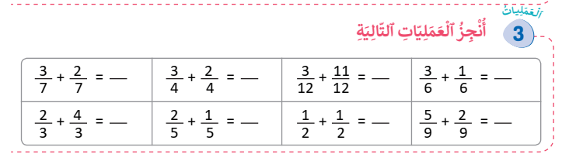
ألعاب | عمليات وحل المسائل | الحساب الذهني | الأعداد | افتتاح الحصة
  خذوا كراساتكم الصفحة 36 وأنجزوا التمرين رقم 3.
  لديكم 4 دقائق للإنجاز سيحصل الأسرع منكم والذي لديه أكبر عدد من الإجابات الصحيحة على نجمة.

Slide 52
ألعاب | عمليات وحل المسائل | الحساب الذهني | الأعداد | افتتاح الحصة
  التصحيح
  تصحيح تفاعلي على السبورة الجانبية
  تمنح النجمة للفائز في نهاية التصحيح

Slide 53

العمليات وحل المسائل
التدرب على حل المسائل باستعمال استراتيجية الأسئلة الأربعة

Slide 54
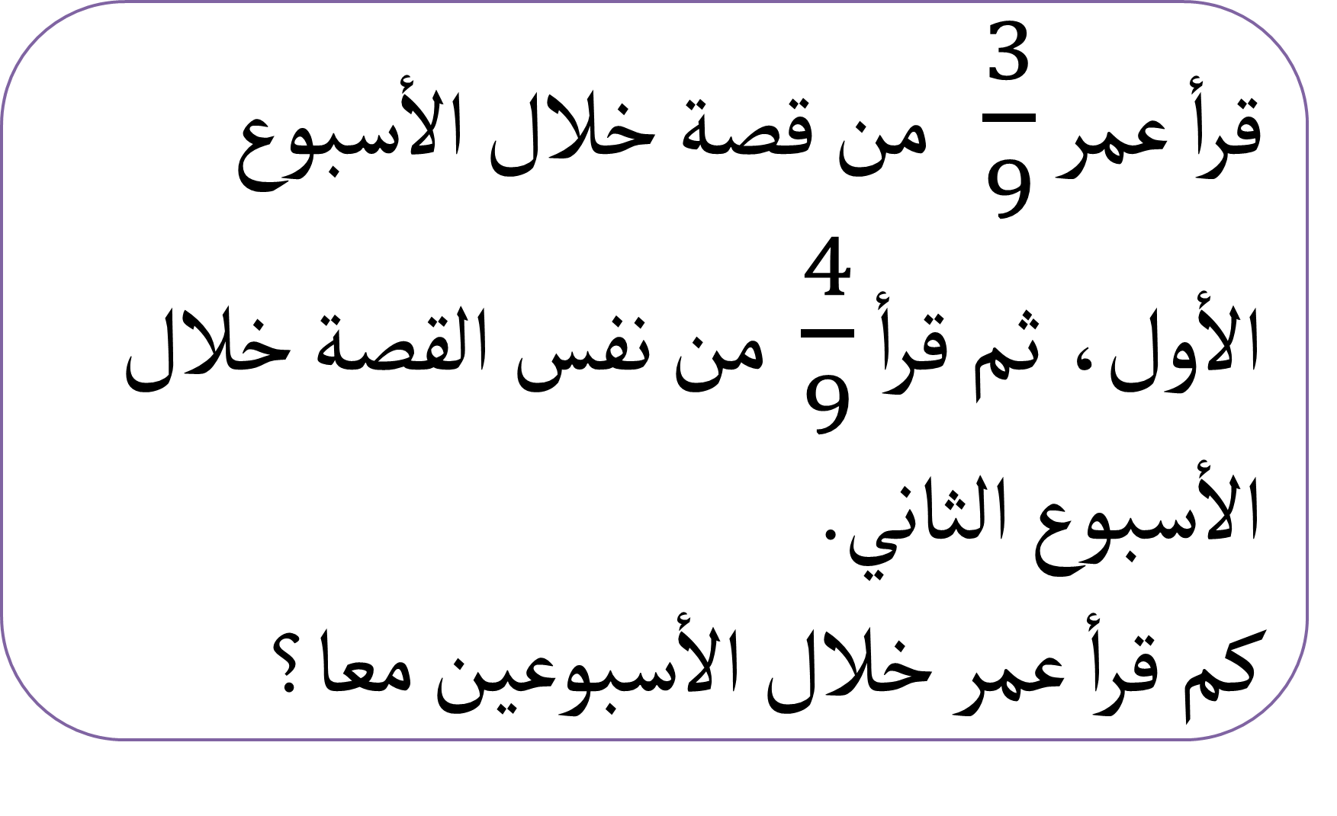
ألعاب | عمليات وحل المسائل | الحساب الذهني | الأعداد | افتتاح الحصة
  تابعوا معي سأقرأ المسألة
  تعرض المسألة على المسلاط العاكس ويقرأها الأستاذ قراءة واضحة ومتأنية.
قرأ عمر $\frac{3}{9}$ من قصة خلال الأسبوع الأول، ثم قرأ $\frac{4}{9}$ من نفس القصة خلال الأسبوع الثاني.
كم قرأ عمر خلال الأسبوعين معا؟

Slide 55

ألعاب | عمليات وحل المسائل | الحساب الذهني | الأعداد | افتتاح الحصة
  أغمضوا أعينكم وحاولوا تخيل المسألة.
  يطرح الأستاذ سلسلة من الأسئلة لمساعدة المتعلمين على فهم المسألة والتعرف على العملية المناسبة.

Slide 56


ألعاب | عمليات وحل المسائل | الأعداد | نشاط اعتيادي | افتتاح الحصة
  الآن سنتذكر جميعا كيفية حل المسالة باستخدام استراتيجية الأسئلة الأربعة.
  سنحاول أولا استخراج المعلومات الواردة في المسألة.
السؤال
قرأ عمر $\frac{3}{9}$ من قصة خلال الأسبوع الأول، ثم قرأ $\frac{4}{9}$ من نفس القصة خلال الأسبوع الثاني.
كم قرأ عمر خلال الأسبوعين معا؟
1- من يذكرني بالسؤال الأول؟

Slide 57

ألعاب | عمليات وحل المسائل | الأعداد | نشاط اعتيادي | افتتاح الحصة
  السؤال الأول هو.
قرأ عمر $\frac{3}{9}$ من قصة خلال الأسبوع الأول، ثم قرأ $\frac{4}{9}$ من نفس القصة خلال الأسبوع الثاني.
كم قرأ عمر خلال الأسبوعين معا؟
السؤال
1- ما المعلومات الواردة في المسألة؟

Slide 58

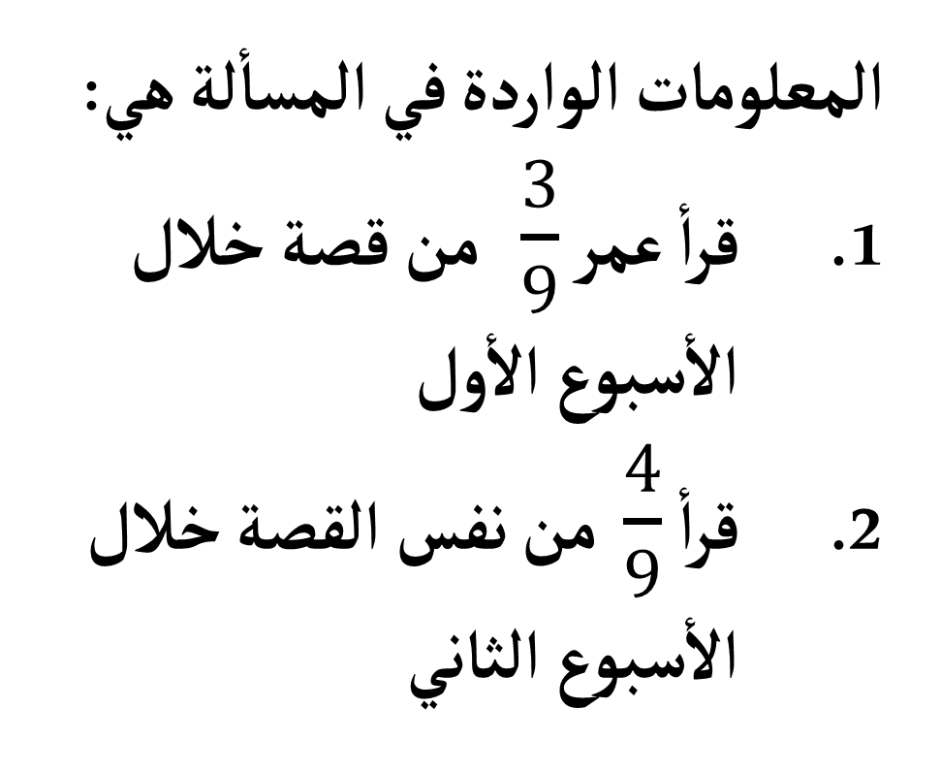
ألعاب | عمليات وحل المسائل | الأعداد | نشاط اعتيادي | افتتاح الحصة
  يوجه الأستاذ المتعلمين لاستخراج المعلومات الواردة في المسألة.
الحل
قرأ عمر $\frac{3}{9}$ من قصة خلال الأسبوع الأول، ثم قرأ $\frac{4}{9}$ من نفس القصة خلال الأسبوع الثاني.
كم قرأ عمر خلال الأسبوعين معا؟
المعلومات الواردة في المسألة هي:
قرأ عمر $\frac{3}{9}$ من قصة خلال الأسبوع الأول
قرأ $\frac{4}{9}$ من نفس القصة خلال الأسبوع الثاني

Slide 59

ألعاب | عمليات وحل المسائل | الأعداد | نشاط اعتيادي | افتتاح الحصة
  الآن سنتذكر السؤال الثاني.
السؤال
قرأ عمر $\frac{3}{9}$ من قصة خلال الأسبوع الأول، ثم قرأ $\frac{4}{9}$ من نفس القصة خلال الأسبوع الثاني.
كم قرأ عمر خلال الأسبوعين معا؟
1- من يذكرني بالسؤال الثاني؟

Slide 60

ألعاب | عمليات وحل المسائل | الأعداد | نشاط اعتيادي | افتتاح الحصة
  السؤال الثاني هو
السؤال
قرأ عمر $\frac{3}{9}$ من قصة خلال الأسبوع الأول، ثم قرأ $\frac{4}{9}$ من نفس القصة خلال الأسبوع الثاني.
كم قرأ عمر خلال الأسبوعين معا؟
2- ما المطلوب مني؟

Slide 61

ألعاب | عمليات وحل المسائل | الأعداد | نشاط اعتيادي | افتتاح الحصة
  يتفاعل الأستاذ مع المتعلمين لتحديد المطلوب.
الحل
قرأ عمر $\frac{3}{9}$ من قصة خلال الأسبوع الأول، ثم قرأ $\frac{4}{9}$ من نفس القصة خلال الأسبوع الثاني.
كم قرأ عمر خلال الأسبوعين معا؟
المطلوب هو إيجاد العدد الكسري الذي يمثل ما قرأه عمر خلال الأسبوعين معا.

Slide 62

ألعاب | عمليات وحل المسائل | الأعداد | نشاط اعتيادي | افتتاح الحصة
  الآن سنتذكر السؤالين الأخيرين.
السؤال
قرأ عمر $\frac{3}{9}$ من قصة خلال الأسبوع الأول، ثم قرأ $\frac{4}{9}$ من نفس القصة خلال الأسبوع الثاني.
كم قرأ عمر خلال الأسبوعين معا؟
من يذكرني بالسؤالين الأخيرين؟

Slide 63

ألعاب | عمليات وحل المسائل | الأعداد | نشاط اعتيادي | افتتاح الحصة
  السؤالان الأخيران هما
السؤال
قرأ عمر $\frac{3}{9}$ من قصة خلال الأسبوع الأول، ثم قرأ $\frac{4}{9}$ من نفس القصة خلال الأسبوع الثاني.
كم قرأ عمر خلال الأسبوعين معا؟
3- ماذا علينا أن نفعل؟ ولماذا؟

Slide 64

ألعاب | عمليات وحل المسائل | الأعداد | نشاط اعتيادي | افتتاح الحصة
  الجواب
قرأ عمر $\frac{3}{9}$ من قصة خلال الأسبوع الأول، ثم قرأ $\frac{4}{9}$ من نفس القصة خلال الأسبوع الثاني.
كم قرأ عمر خلال الأسبوعين معا؟
الحل
قرأ عمر $\frac{3}{9}$ من قصة خلال الأسبوع الأول
قرأ $\frac{4}{9}$ من نفس القصة خلال الأسبوع الثاني
كم قرأ عمر خلال الأسبوعين؟
عليّ أن أقوم بعملية الجمع.
لإيجاد مجموع ما قرأه خلال الأسبوعين.

Slide 65
ألعاب | عمليات وحل المسائل | الأعداد | نشاط اعتيادي | افتتاح الحصة
  لاحظوا جيدا. لماذا سنجري عملية الجمع لإيجاد حل المسألة.
?
=
العدد الذي قرأه من القصة في الأسبوع الأول
العدد الذي قرأه من القصة في الأسبوع الثاني
كم قرأ خلال الأسبوعين معا؟

Slide 66

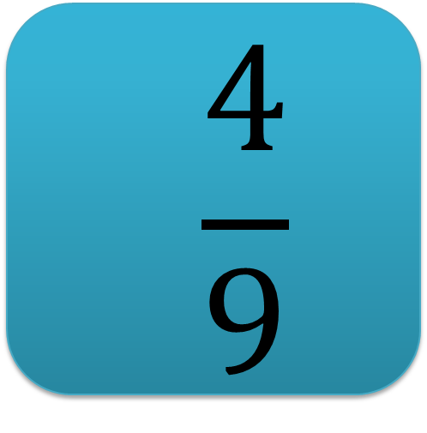
ألعاب | عمليات وحل المسائل | الأعداد | نشاط اعتيادي | افتتاح الحصة
  نعم سنجمع العدد الكسري الذي يمثل ما قرأه خلال الأسبوع الأول والعدد الكسري الذي يمثل ما قرأه خلال الأسبوع الثاني.
$$\frac{3}{9}$$
+
$$\frac{4}{9}$$
=
كم قرأ خلال الأسبوعين معا؟

Slide 67
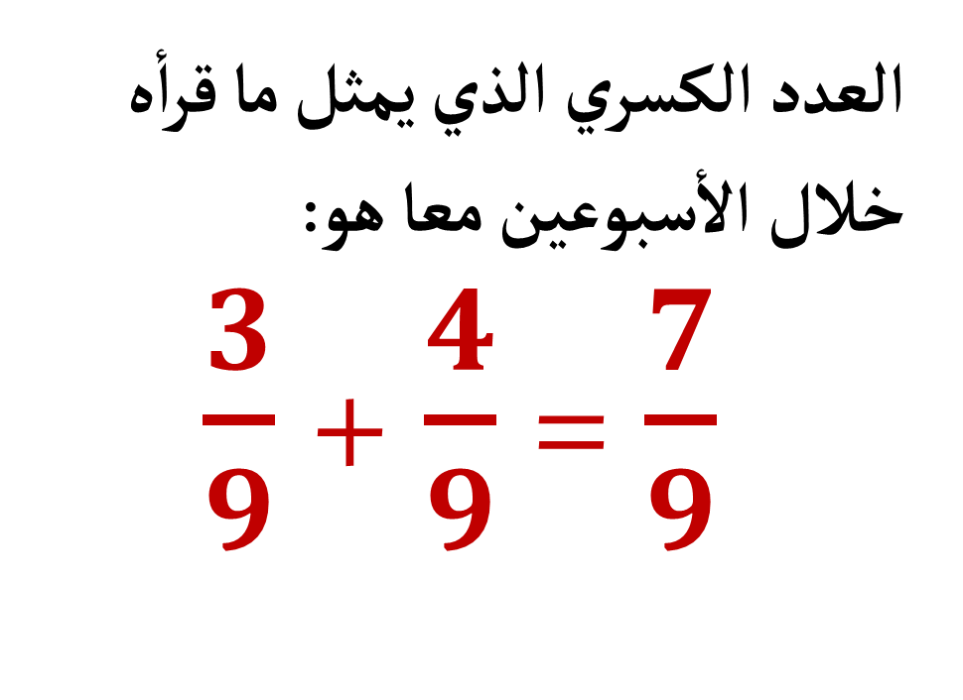
ألعاب | عمليات وحل المسائل | الأعداد | نشاط اعتيادي | افتتاح الحصة
  حل المسألة.
كم قرأ عمر خلال الأسبوعين معا؟
قرأ عمر $\frac{3}{9}$ من قصة خلال الأسبوع الأول، ثم قرأ $\frac{4}{9}$ من نفس القصة خلال الأسبوع الثاني.
كم قرأ عمر خلال الأسبوعين معا؟
العدد الكسري الذي يمثل ما قرأه خلال الأسبوعين معا هو:
$\frac{3}{9}$ + $\frac{4}{9}$ = $\frac{7}{9}$

Slide 68
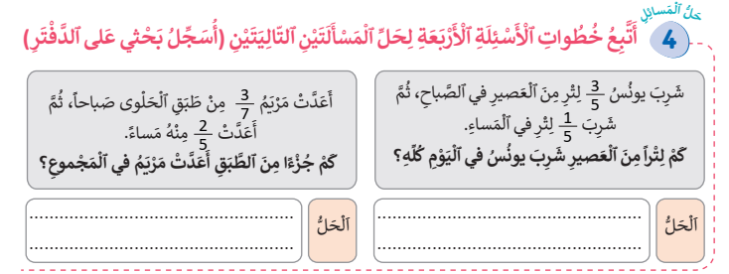
ألعاب | عمليات وحل المسائل | الأعداد | نشاط اعتيادي | افتتاح الحصة
  خذوا كراساتكم الصفحة 36 وأنجزوا التمرين رقم 4.
  لديكم دقيقتان للإنجاز سيحصل الأسرع منكم والذي لديه أكبر عدد من الإجابات الصحيحة على نجمة.

Slide 69
ألعاب | عمليات وحل المسائل | الأعداد | نشاط اعتيادي | افتتاح الحصة
  التصحيح
  تصحيح تفاعلي على السبورة الجانبية
  تمنح النجمة للفائز في نهاية التصحيح

Slide 70
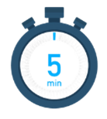
لعبة: بطاقات تفكيك الأعداد

Slide 71



ألعاب | عمليات وحل المسائل | الأعداد | نشاط اعتيادي | افتتاح الحصة
  الآن سنلعب لعبة بطاقات تفكيك الأعداد..
ٍٍ
نمذجة لعبة بطاقات تفكيك الأعداد

Slide 72
الواجبات المنزلية
ينجز المتعلمون النشاطين 1 و2 الصفحة 37 في منازلهم مع تذكيرهم بأن مراقبة الانجازات ستتم بداية الحصة الموالية

Slide 73
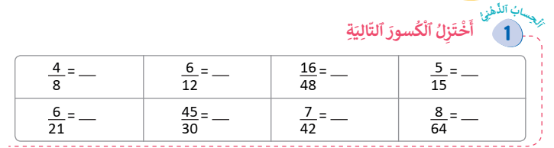
الواجبات المنزلية

Slide 74
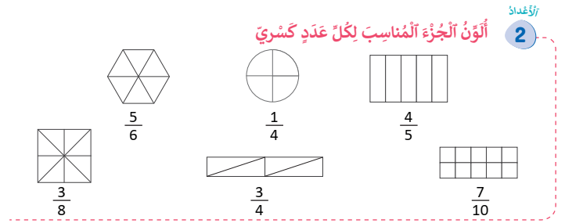
الواجبات المنزلية

Slide 75

تبصر الحصة
2 - تسجيل نسبة التحكم التقديرية من أهداف الحصة.
1 - تسجيل الملاحظات حول سير الحصة على المذكرة اليومية؛

Slide 76

بطاقات تفكيك الأعداد
سيرورة الإنجاز
تنظيم وإعداد الفضاء؛ تحضير المعينات الديداكتيكية؛ جذب انتباه المتعلمين؛ التصريح بأهداف النشاط. | التهيئة
1) النمذجة
يقوم الميسر(ة) بنمذجة النشاط:
يقدم للمتعلمين عددا معينا. مثلا: 1753 يسأل المتعلمين عن الكتابة المفككة، أو عن الأرقام المكونة لهذا العدد.
يقدم الميسر الكتابة المفككة، ويشرح للمتعلمين عملية التفكيك. (1000+700+50+3)
بعد إعادة الشرح للفصل بأكمله مرتين أو ثلاثة مع الحرص على تنويع الأمثلة، يقوم بوضع جميع البطاقات على الأرض.

Slide 77
بطاقات تفكيك الأعداد
2) الممارسة الموجهة
يكتب على السبورة عددا من ثلاثة أو أربعة أرقام، ويطلب من المتعلمين قراءته بصوت مرتفع.
يطلب من أحد المتعلمين القيام للسبورة لتمثيل هذا العدد على شكل كتابة مفككة باستخدام بطاقات التركيب.
يطلب من المتعلم إظهار الكتابة المفككة لأصدقائه.
يقسم الميسر المتعلمين إلى مجموعات صغرى من 4 إلى 5 أفراد، ويوزع على كل مجموعة بطاقات التركيب.
ينظم الميسر مسابقة بين المجموعات لتحديد الكتابة المفككة للأعداد المقدمة على السبورة.
يحرص الميسر أثناء الشرح على اختيار الأعداد المناسبة لمستوى المتعلمين.
يحرص الميسر على توفير العدد الكافي من بطاقات التركيب لمجموعات العمل.

